Slide 1


EE15
Comunicação de Dados
Aula 22-23:
TRATAMENTO DE ERROS. CONT

Slide 2
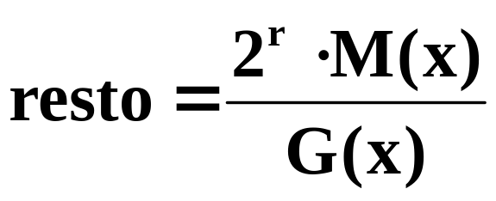
Algoritmo CRC
Ou FCS (Frame Check Sequence) ou códigos polinomiais.
Os dados são interpretados como sendo coeficientes de polinômios.
Uma sequência de m bits de dados é associada a um polinomio M(x).
O total de verificação é gerado por um polinômio gerador G(x), cujo grau é “r”. O total de verificação é o resto da divisão:

Slide 3
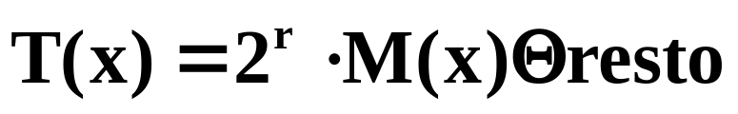
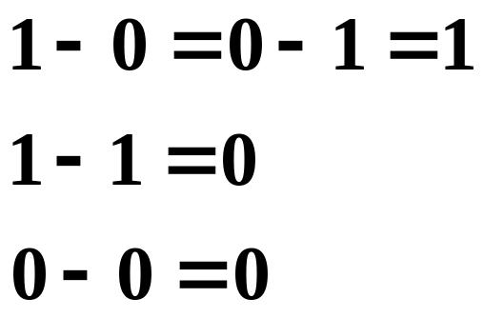
Os bits de dados são e o total de verificação são combinados para formar o polinômio a ser transmitido T(x).
operação
módulo 2
Todas as operações são feitas em módulo 2.
Adição = subtração = XOR

Slide 4
PRINCÍPIO DO ALGORITMO
Pela forma que é gerado T(x) é divisível por G(x), isto é resto=0.
O receptor ao receber T(x), divide o polinômio recebido T_{r}(x) por G(x).
Se o resto for NULO, então T_{r}(x)=T(x) (em mais do 99% dos casos).
Se o resto não for NULO: houve corrupção dos dados, deve-se requisitar a retransmissão.

Slide 5
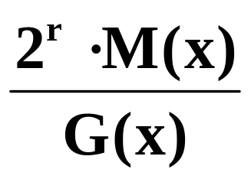
Passos para determinação de T(x)
Definir G(x): escolher G(x).
Por exemplo: G(x)=101, corresponde a 1x²+0x¹+1x⁰
Seja r o grau do polinômio G(x). Anexar r zeros à direita dos m bits de dados.
Isso equivale a 2^{r}M(x).
Dividir os m+r bits por G(x)
operações módulo 2!

Slide 6
Subtrair o resto da divisão acima da seqüência inicial de m+r bits.
operações módulo 2!
O resultado da subtração acima é precisamente o polinômio T(x):
DADOS | VERIFICAÇÃO
T(x) =
m bits r bits

Slide 7
O algoritmo CRC é capaz de detectar, na prática, mais de 99% dos erros possíveis. Para isso, é necessário escolher um polinômio gerador G(x) adequado. Entre os polinômios padronizados:
CRC-12: x¹²+x¹¹+x³+x²+x¹+1
CRC-16: x¹⁶+x¹⁵+x²+1
CRC-CCITT: x¹⁶+x¹²+x⁵+1
CRC-32:
x³²+x²⁶+x²³+ x¹⁶+x¹²+x¹¹+x¹⁰+ x⁸+ x⁷+ x⁵+ x⁴+ x²+ x+ 1

Slide 8
Exercícios
Dados = 10011010
G(x)=1001 →r=3
operações módulo 2!
O resultado da subtração acima é precisamente o polinômio T(x):

